Slide 1
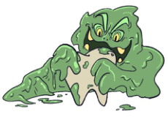
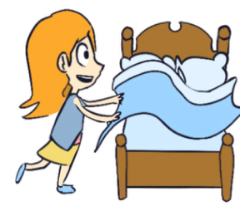
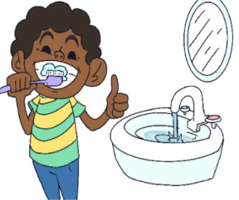
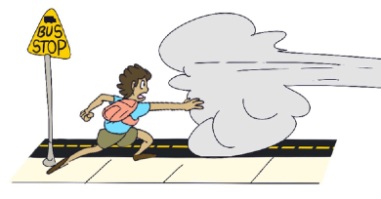
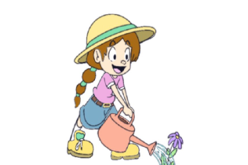
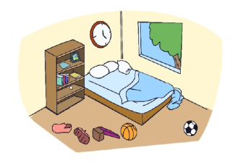
JARDÍN DE INFANTES - SEGUNDO GRADO | SER RESPONSABLE
PÓSTER DE RESPONSABILIDADES Y CONSECUENCIAS
Acciones responsables | Consecuencias/Problemas
© 2022 OVERCOMING OBSTACLES

